Slide 1
Бюджет
УПРАВЛЕНИЯ ПО РЕАЛИЗАЦИИ АНТИКОРРУПЦИОННОЙ ПОЛИТИКИ
мурманской области
для граждан
ВЫПУСК 8. ИСПОЛНЕНИЕ за 4 кв. 2021 года

Slide 2
СТРУКТУРА УПРАВЛЕНИЯ ПО РЕАЛИЗАЦИИ АНТИКОРРУПЦИОННОЙ ПОЛИТИКИ МУРМАНСКОЙ ОБЛАСТИ
ПОЛОЖЕНИЕ ОБ УПРАВЛЕНИИ ПО РЕАЛИЗАЦИИ АНТИКОРРУПЦИОННОЙ ПОЛИТИКИ
МУРМАНСКОЙ ОБЛАСТИ
(Утверждено постановлением Правительства Мурманской области от 15.11.2019 № 511-ПП)
НАЧАЛЬНИК УПРАВЛЕНИЯ ПО РЕАЛИЗАЦИИ АНТИКОРРУПЦИОННОЙ ПОЛИТИКИ МУРМАНСКОЙ ОБЛАСТИ
ДОЛГОВ АРТЕМ НИКОЛАЕВИЧ
ЗАМЕСТИТЕЛЬ НАЧАЛЬНИКА УПРАВЛЕНИЯ
СЕКТОР ПРОТИВОДЕЙСТВИЯ КОРРУПЦИИ В ОРГАНАХ ГОСУДАРСТВЕННОЙ ВЛАСТИ
СЕКТОР ПРОТИВОДЕЙСТВИЯ КОРРУПЦИИ В ОРГАНАХ МЕСТНОГО САМОУПРАВЛЕНИЯ
2

Slide 3
СВЕДЕНИЯ О ФИНАНСОВОМ ОБЕСПЕЧЕНИИ ДЕЯТЕЛЬНОСТИ УПРАВЛЕНИЯ
ЗА 4 КВАРТАЛ 2021 ГОДА
2021 год
план
4 кв. 2021 год
факт
Исполнение
бюджета
Закон
Мурманской области
от 24.02.2020
№ 2585-01-ЗМО
«Об областном бюджете на 2021 год
и на плановый период 2022 и 2023 годов
млн рублей
РАСХОДЫ
22,0
21,4
97,2 %
УТВЕРЖДЕНО:
ИСПОЛНЕНО:
20,8
Обеспечение функций по реализации антикоррупционной политики в Мурманской области
20,5
Обеспечение функций по реализации антикоррупционной политики в Мурманской области
0,9
Мониторинг состояния коррупции в Мурманской области
0,7
Мониторинг состояния коррупции в Мурманской области
0,3
Антикоррупционное просвещение и пропаганда
0,2
Антикоррупционное просвещение и пропаганда

Slide 4
ППМО от 11.11.2020 № 793-ПП
ГП «ГОСУДАРСТВЕННОЕ УПРАВЛЕНИЕ И ГРАЖДАНСКОЕ ОБЩЕСТВО»
Цель - Создание условий для обеспечения эффективного государственного и муниципального управления
Задачи:
Повышение эффективности мер по противодействию коррупции в исполнительных органах государственной власти Мурманской области.
Целевые показатели программы:
Доля граждан, столкнувшихся с проявлениями коррупции.
Сроки и этапы реализации подпрограммы: 2021-2025 годы
Приоритетами государственной политики в сфере реализации государственной программы являются:
- противодействие коррупции, прежде всего за счет создания условий, затрудняющих возможность коррупционного поведения и обеспечивающих снижение уровня коррупции;
- совершенствование антикоррупционных механизмов;
- повышение правовой культуры населения региона и широкое привлечение граждан к противодействию коррупции.
Ответственный исполнитель – Аппарат Правительства Мурманской области

Slide 5
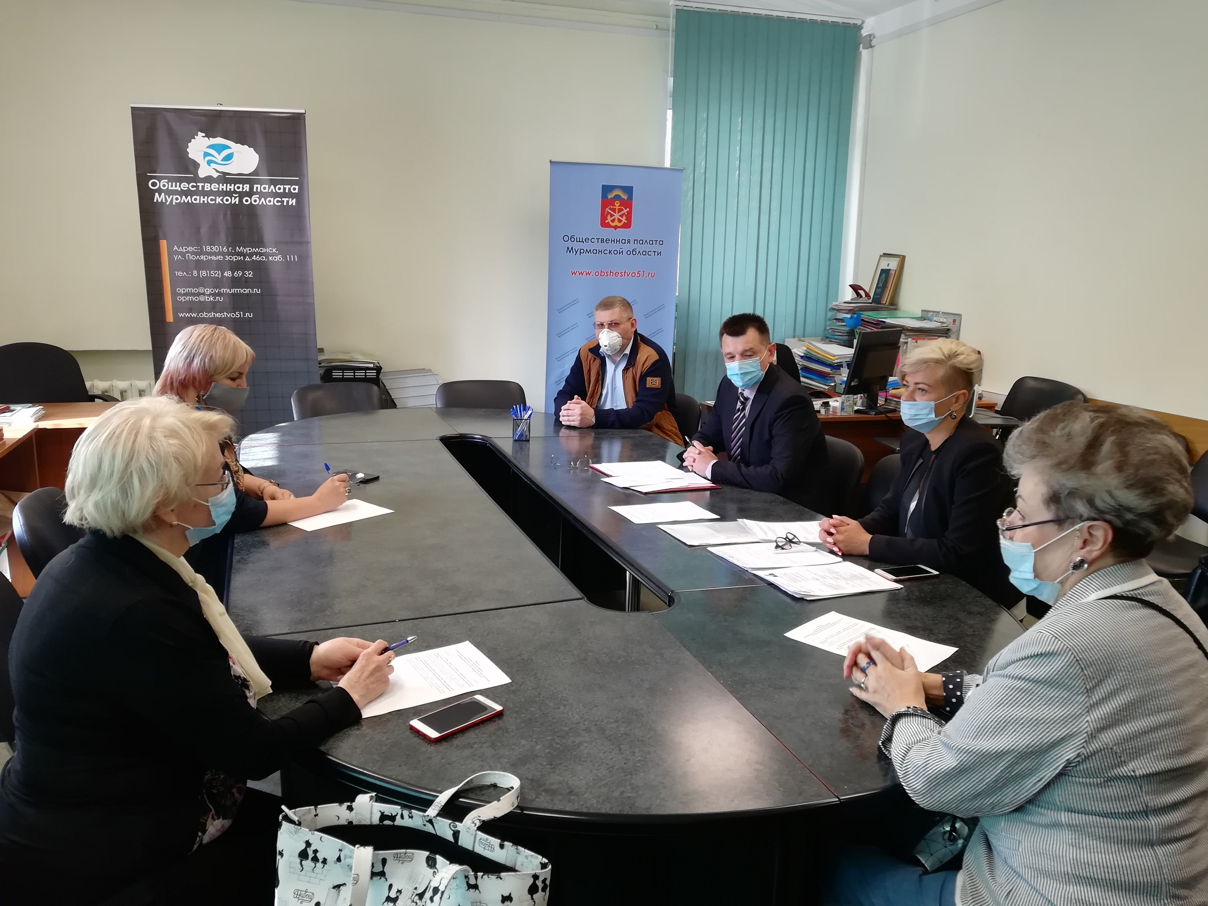
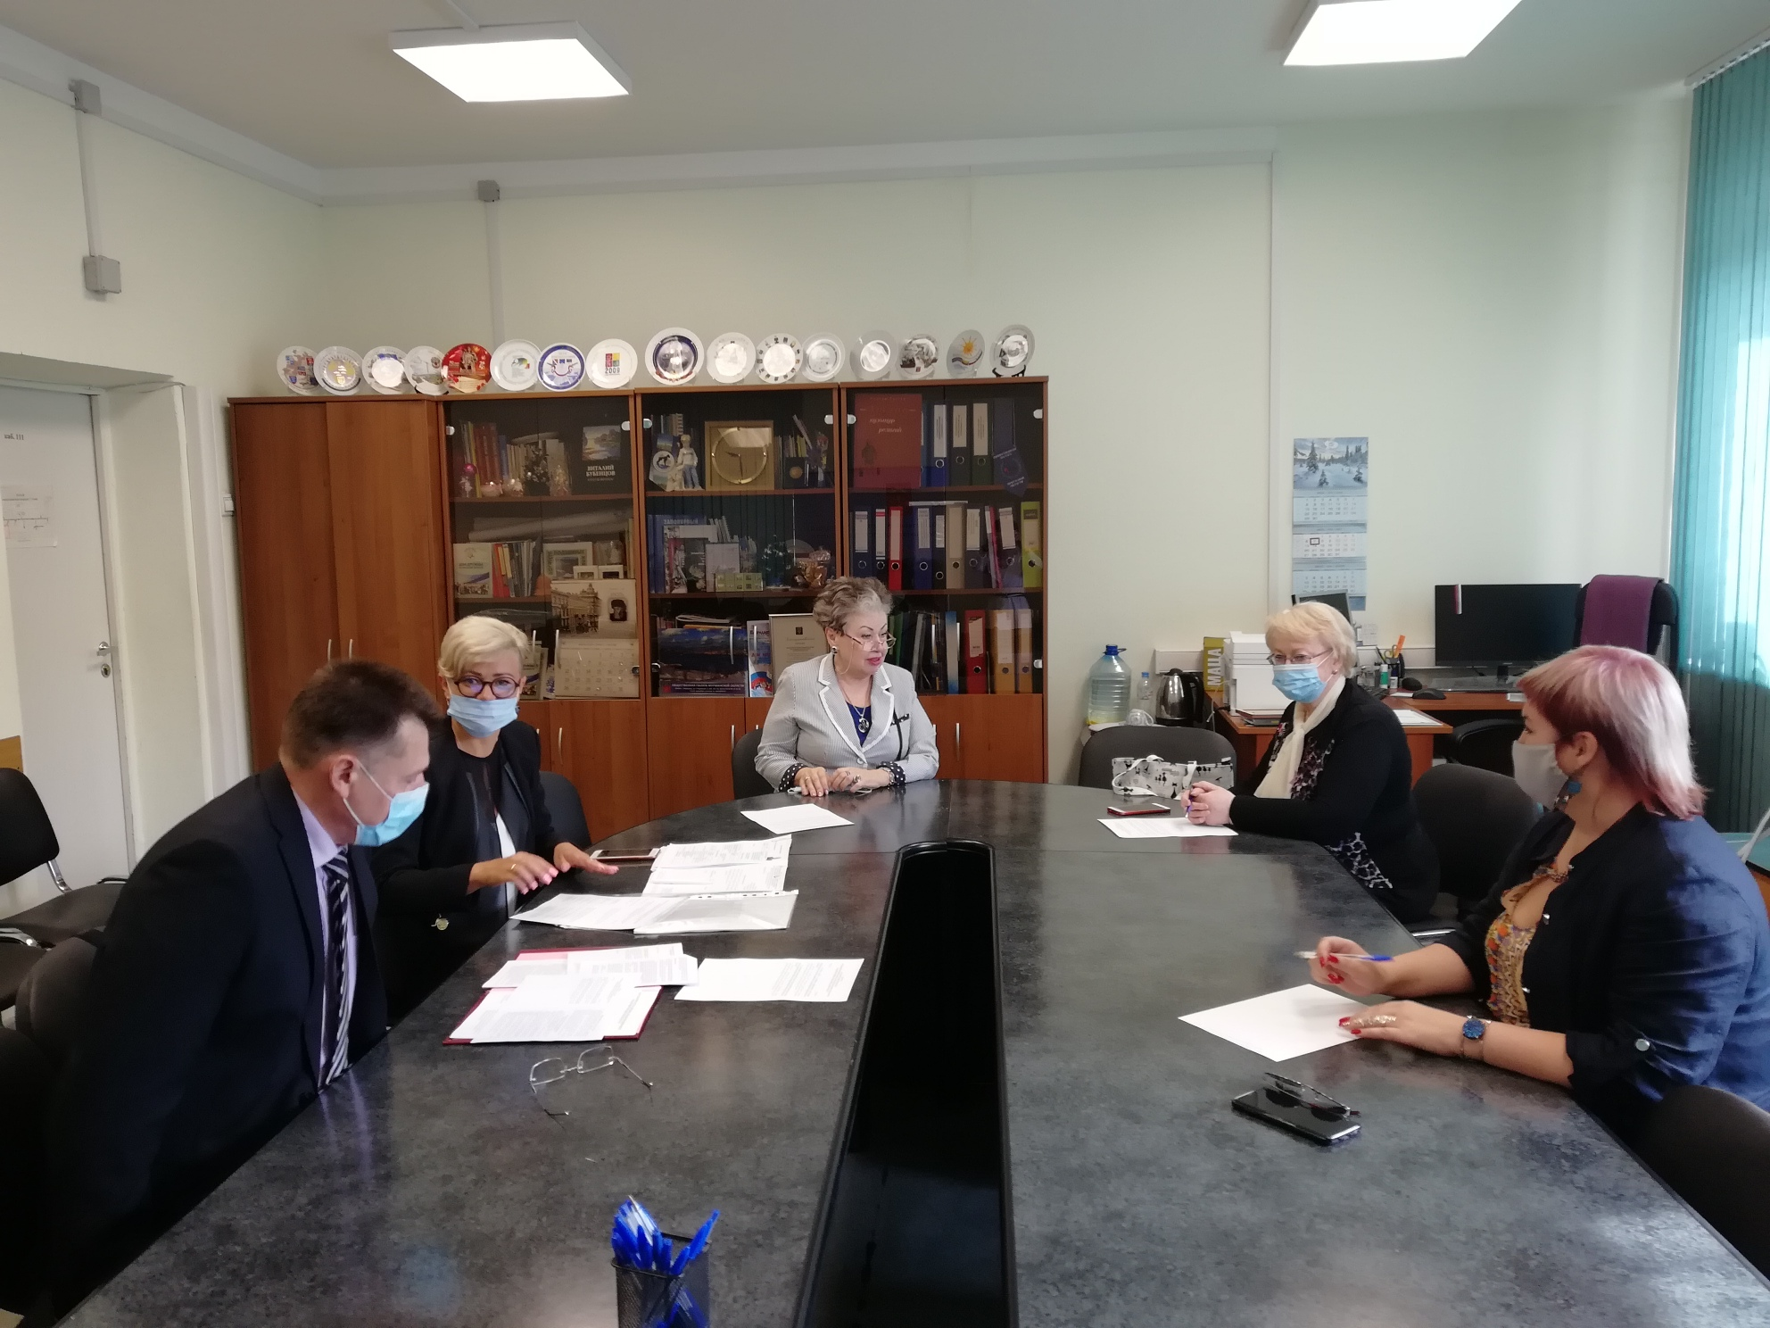
РАБОТА ОБЩЕСТВЕННОГО СОВЕТА
ОБЩЕСТВЕННЫЙ СОВЕТ ПРИ УПРАВЛЕНИИ
ПО РЕАЛИЗАЦИИ АНТИКОРРУПЦИОННОЙ ПОЛИТИКИ МУРМАНСКОЙ ОБЛАСТИ
Правовая база, состав Общественного совета и другая информация о работе Общественного совета размещена на сайте
Управления по реализации антикоррупционной политики Мурманской области
https://anticorrmo.gov-murman.ru/activities/anticorr_upr/public_council/
ПОЛОЖЕНИЕ ОБ ОБЩЕСТВЕННОМ СОВЕТЕ
ПРИ УПРАВЛЕНИИ УТВЕРЖДЕНО ПРИКАЗОМ
ОТ 03.06.2020 № 45-ОД
КОЛИЧЕСТВО ЧЛЕНОВ : 6 ЧЕЛОВЕК
РЕЗЕРВ КАНДИДАТОВ В ЧЛЕНЫ:
5 ЧЕЛОВЕК
5

Slide 6


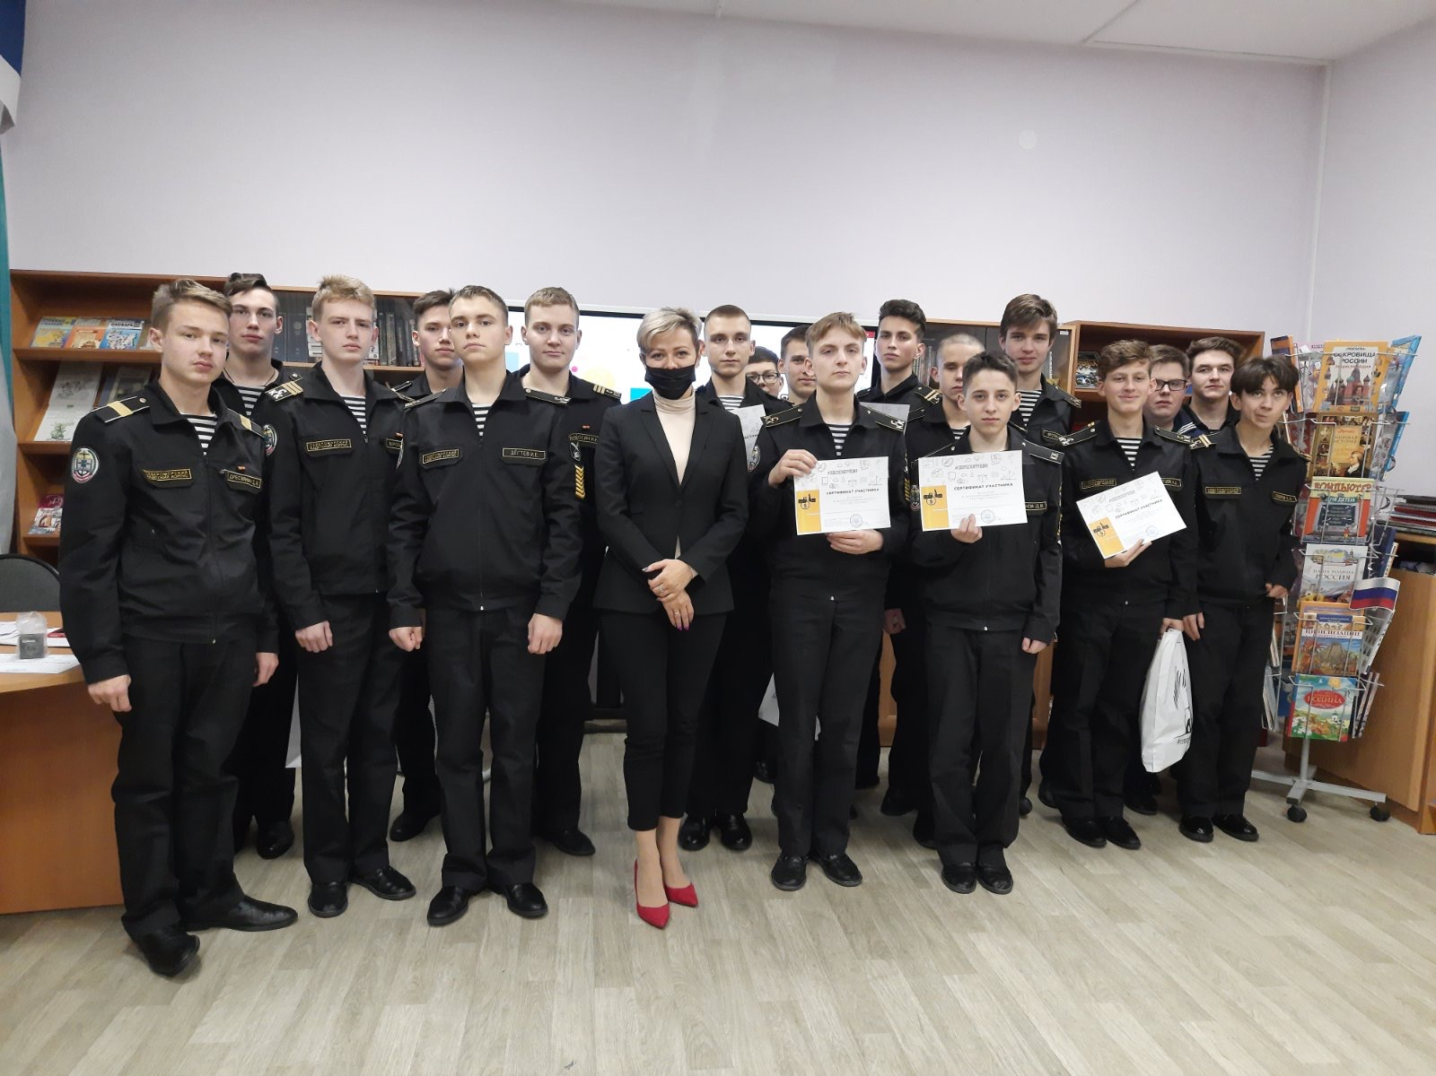
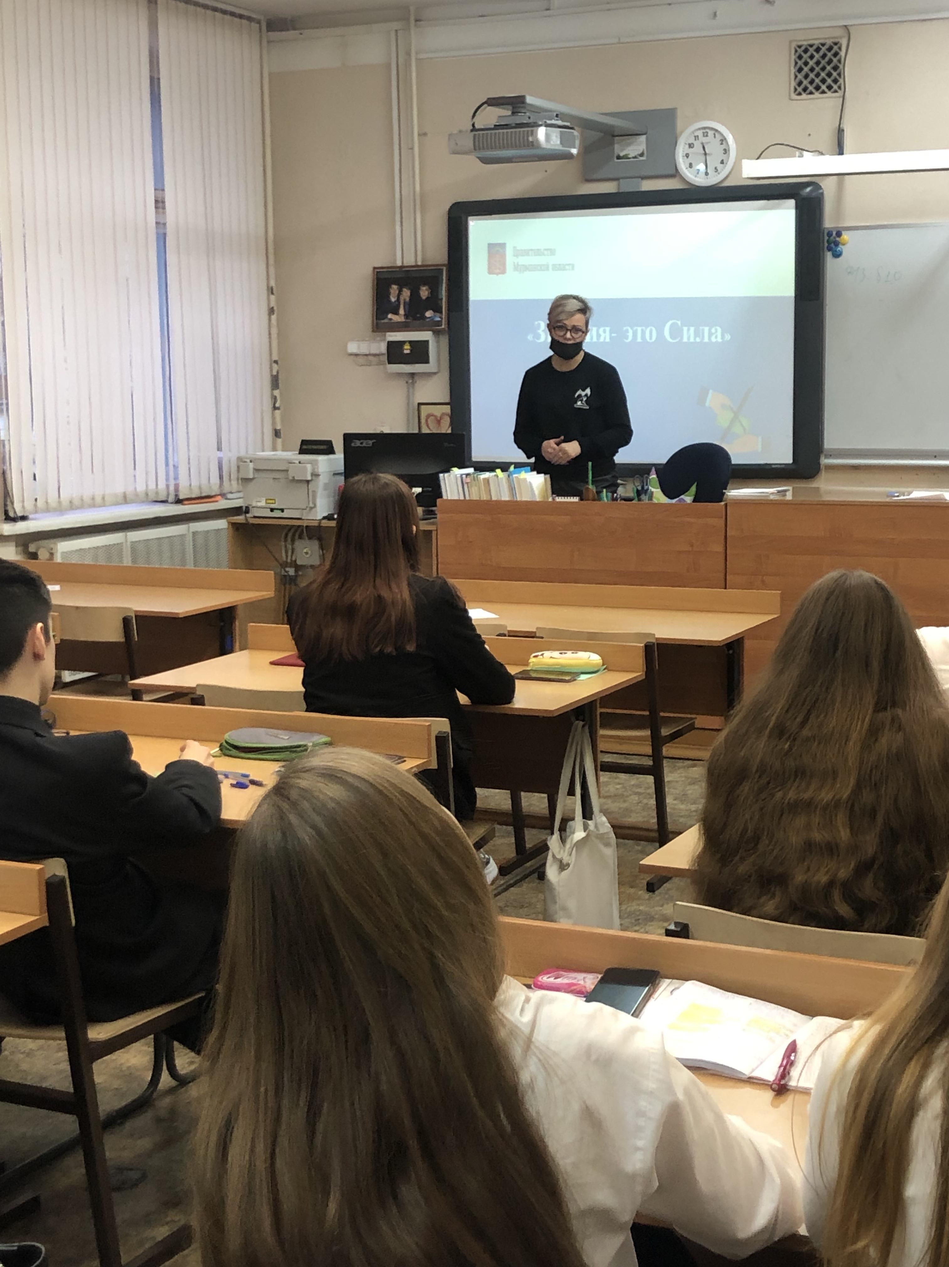
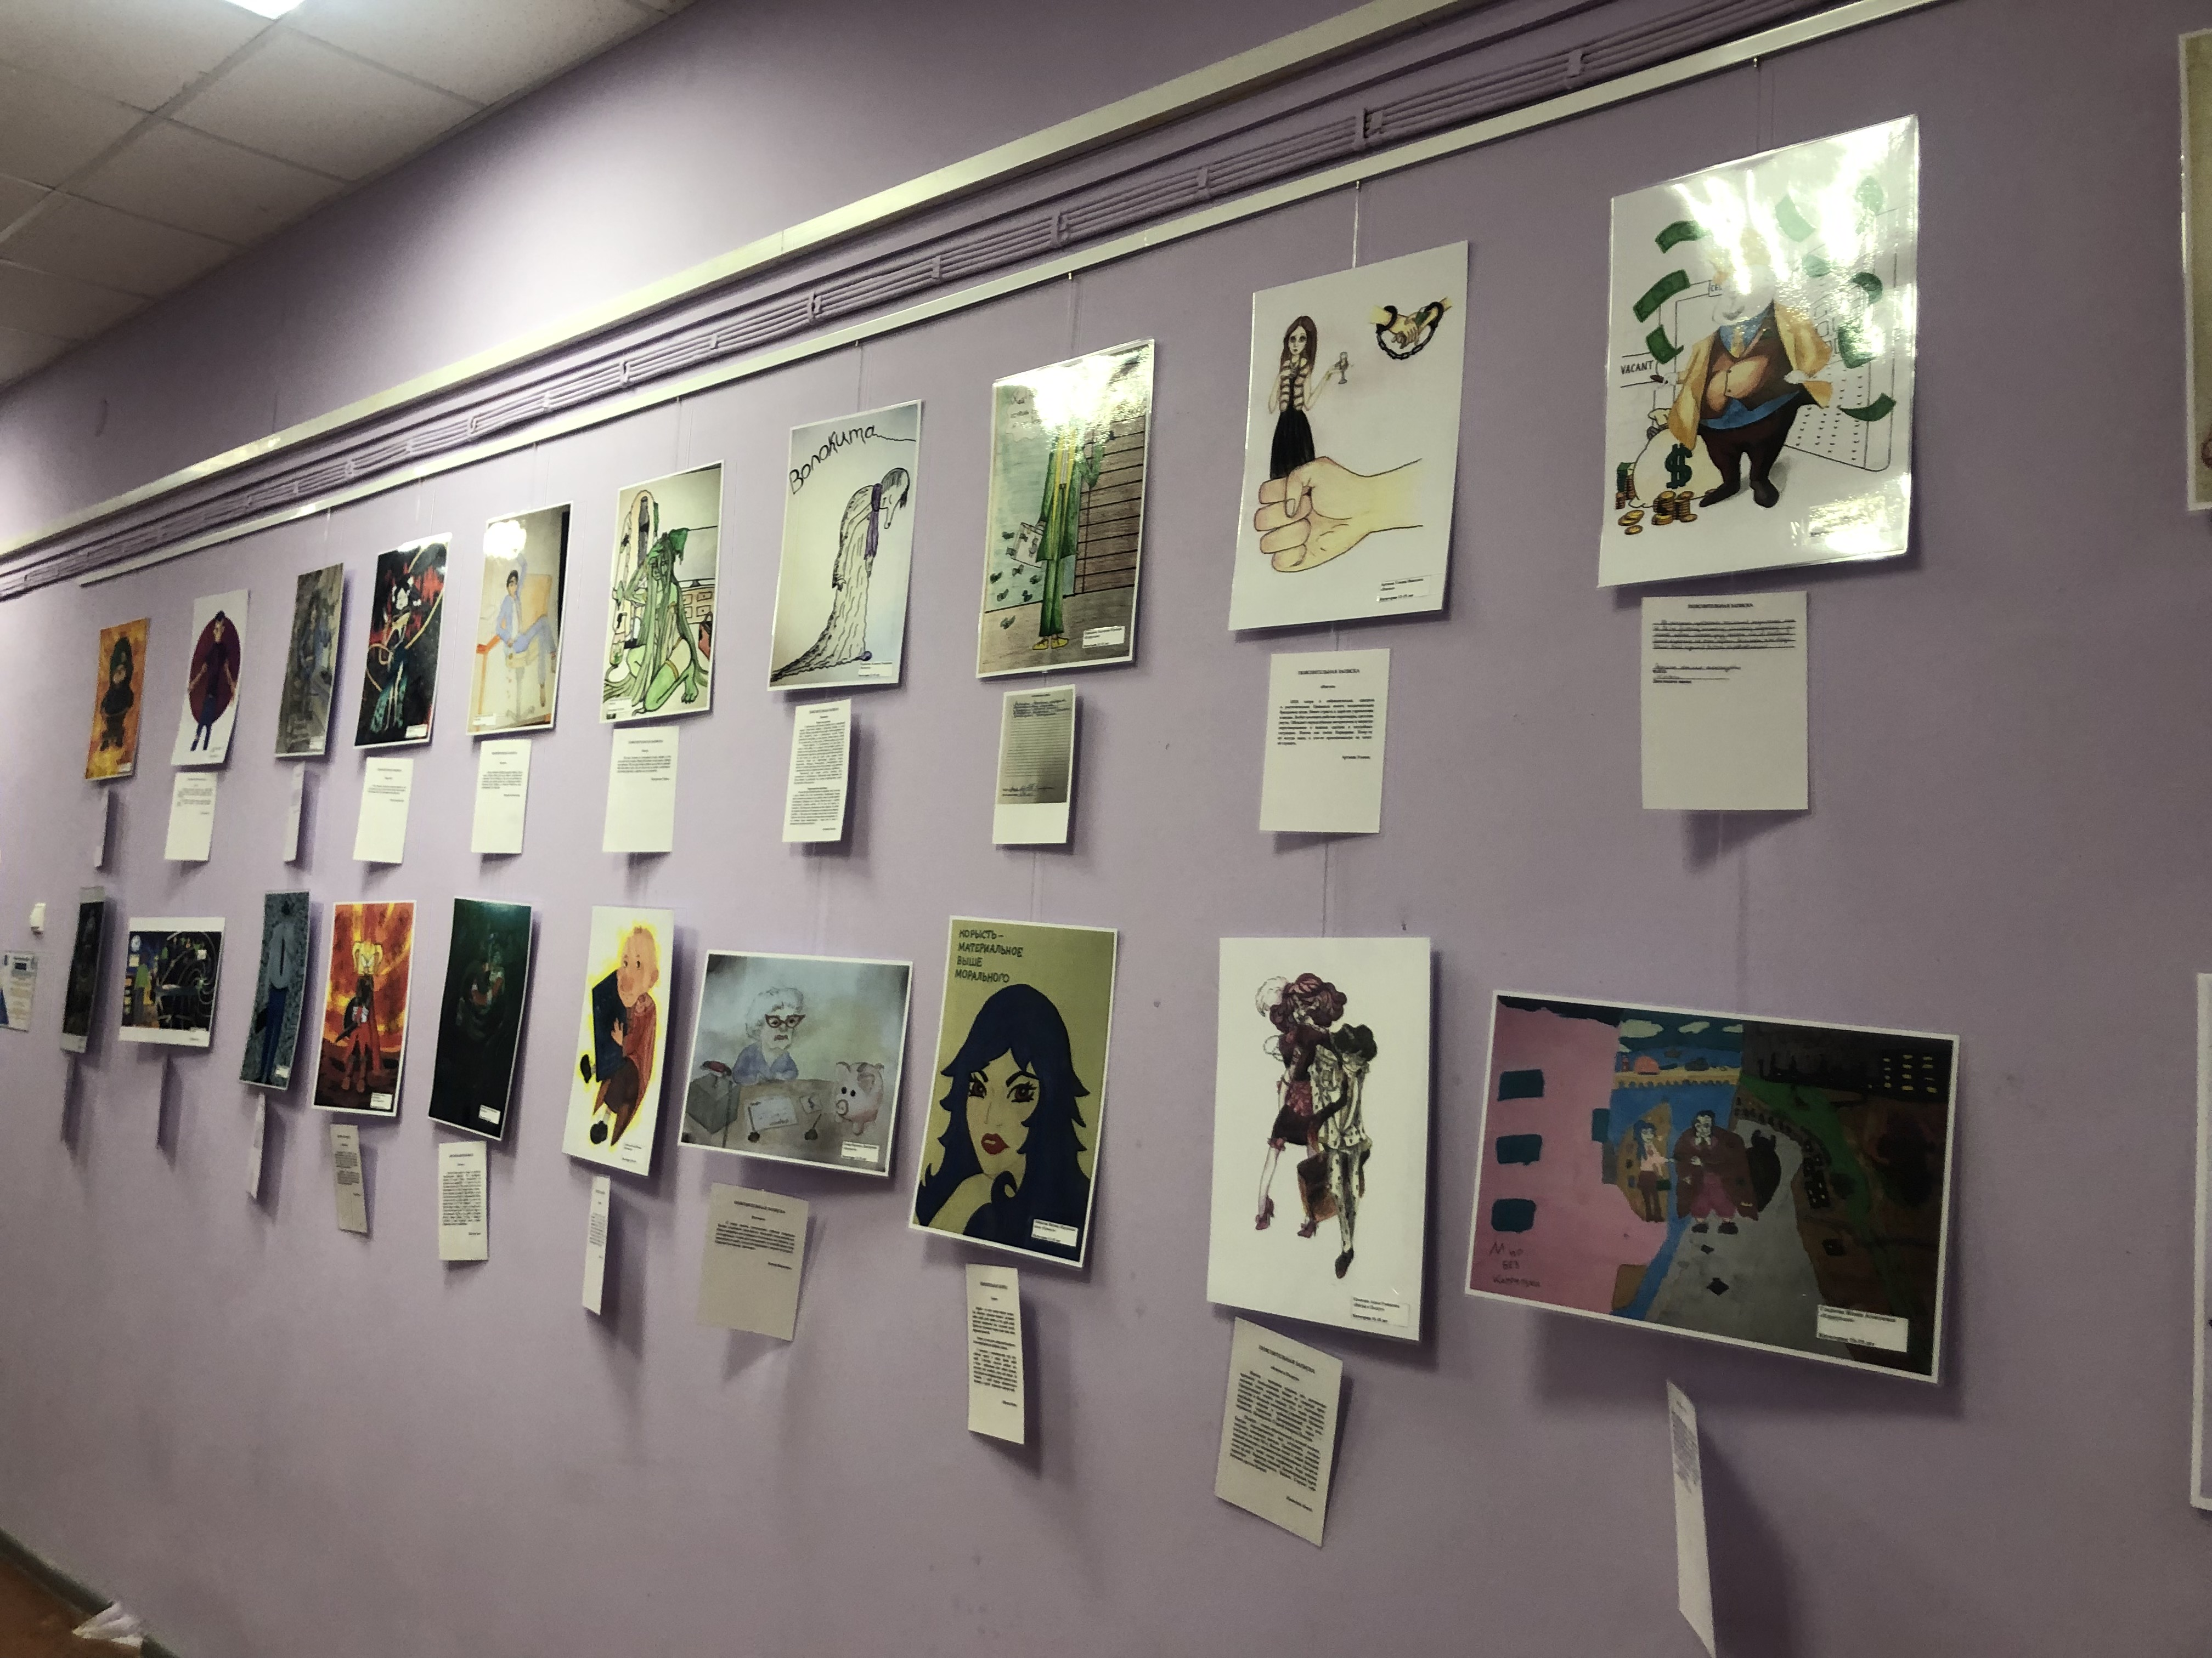
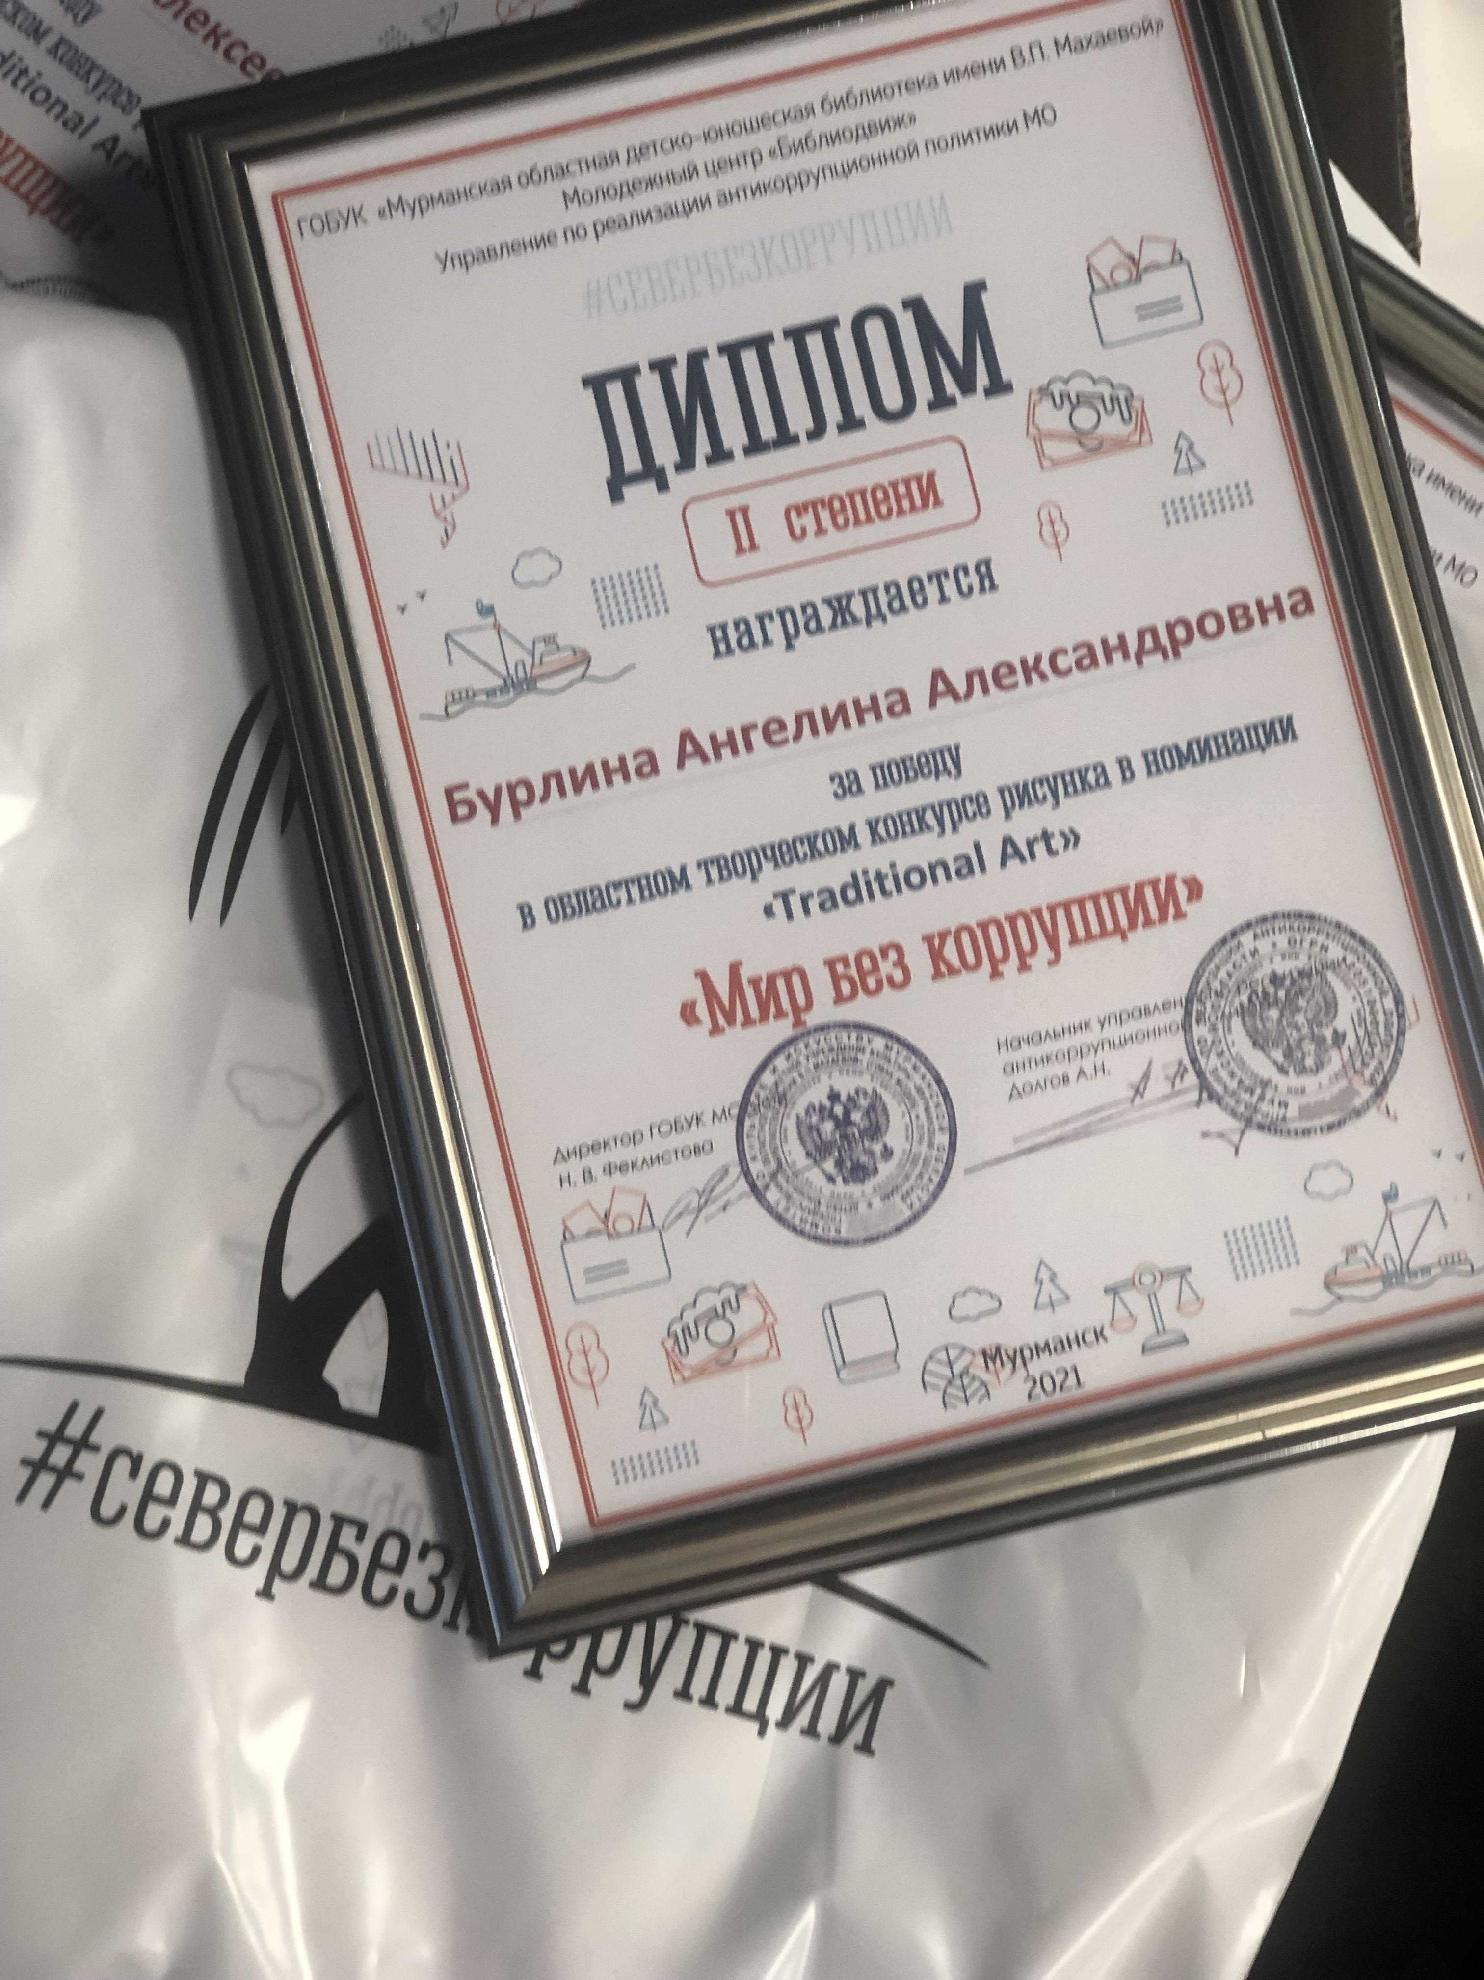
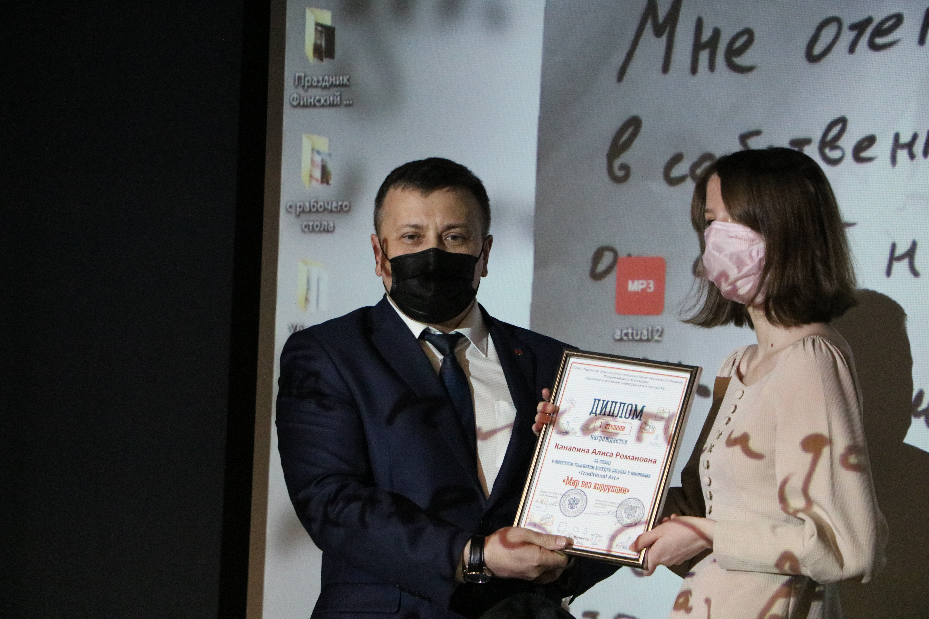
АНТИКОРРУПЦИОННАЯ ПРОПАГАНДА И ПРОСВЕЩЕНИЕ
Областной творческий конкурс рисунка
«Мир без коррупции»
Проведение профилактических мероприятий
Сотрудники регионального Управления по реализации антикоррупционной политики провели встречу со школьниками Североморского кадетского корпуса и Лицея № 2
г. Мурманска. На встрече школьники узнали о своих правах и обязанностях, дали свое собственное видение на то, что такое коррупция, смогли задать специалистам вопросы, которые их интересуют. После диалога участникам встречи была предложена интерактивная игра-викторина.

Slide 7

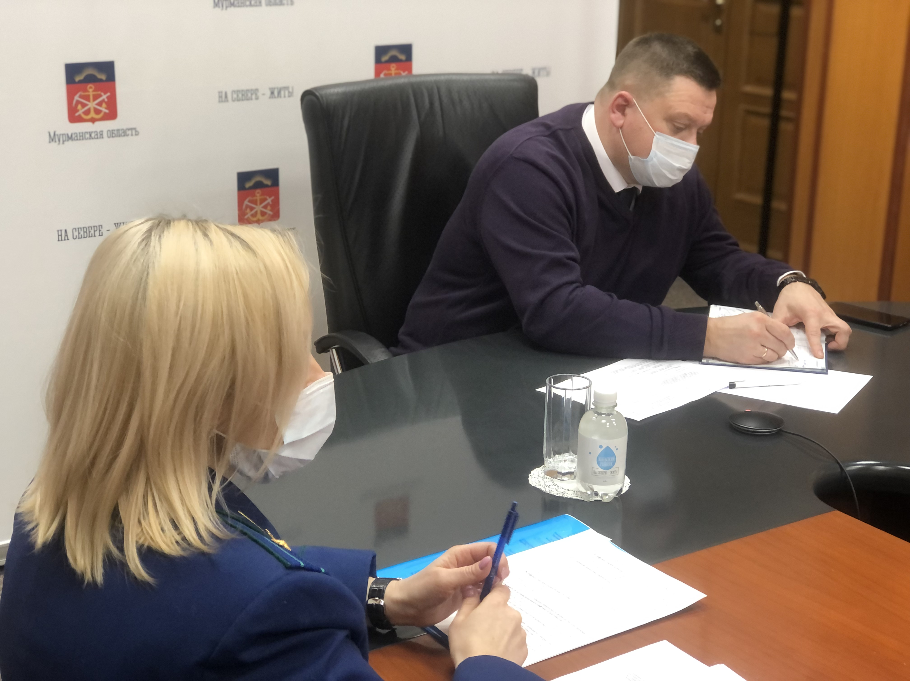
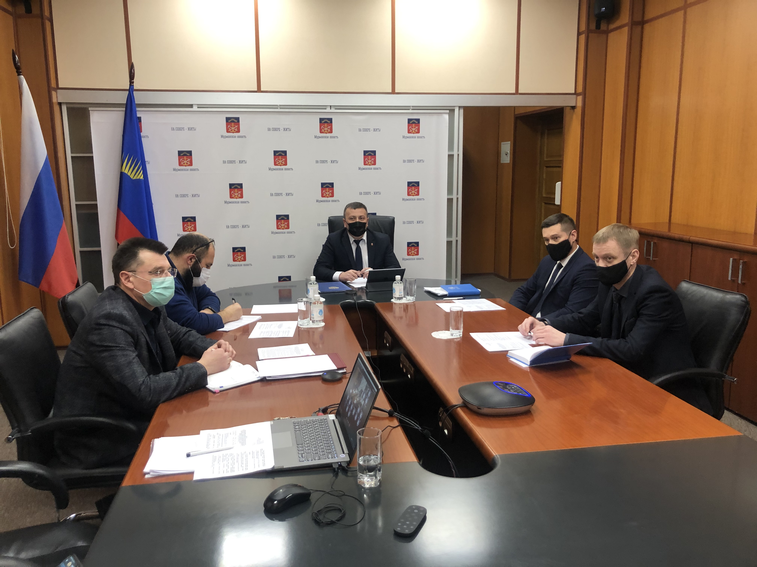
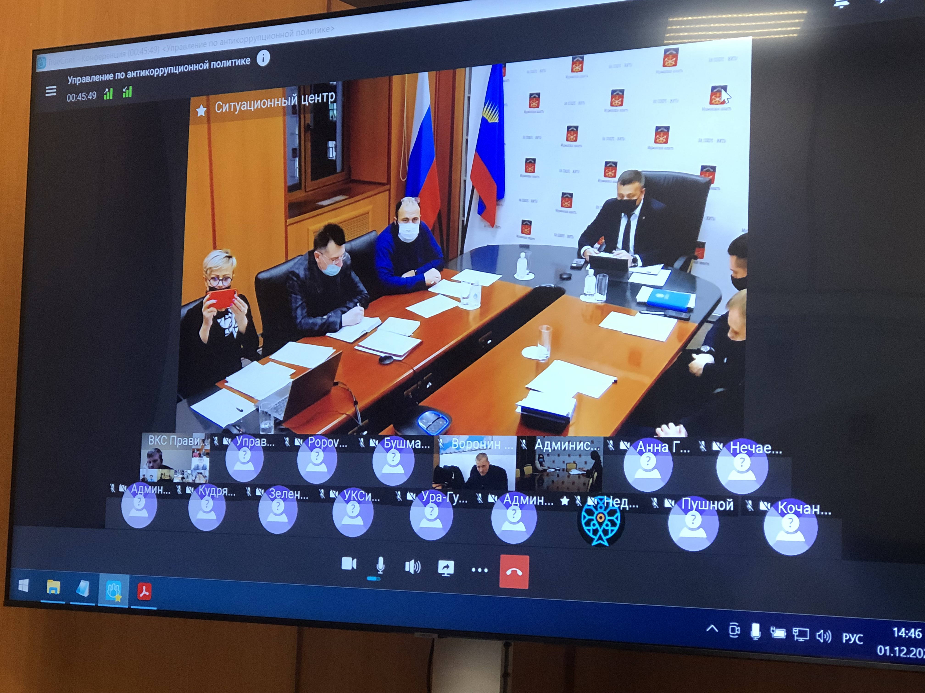
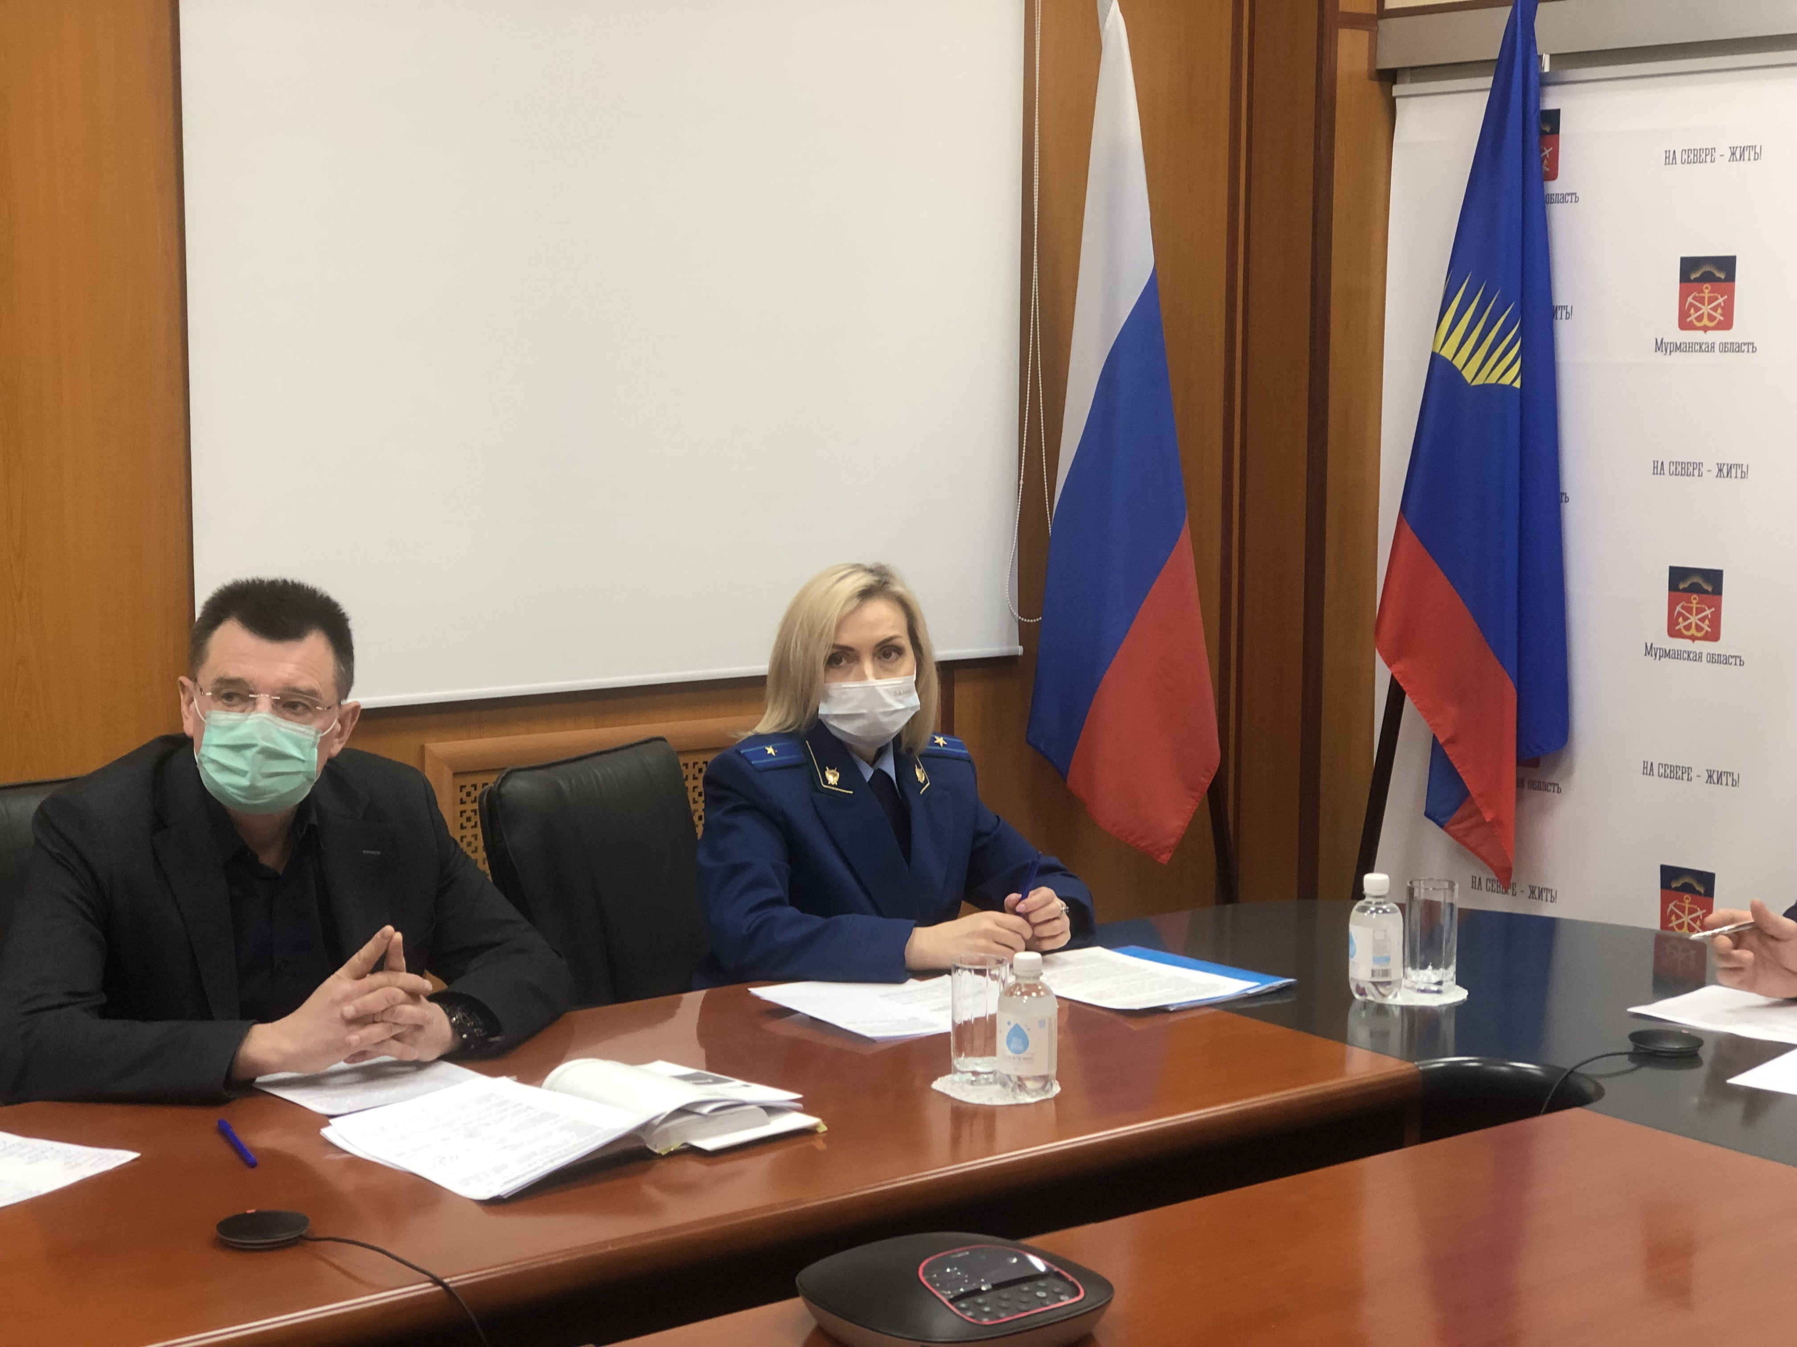
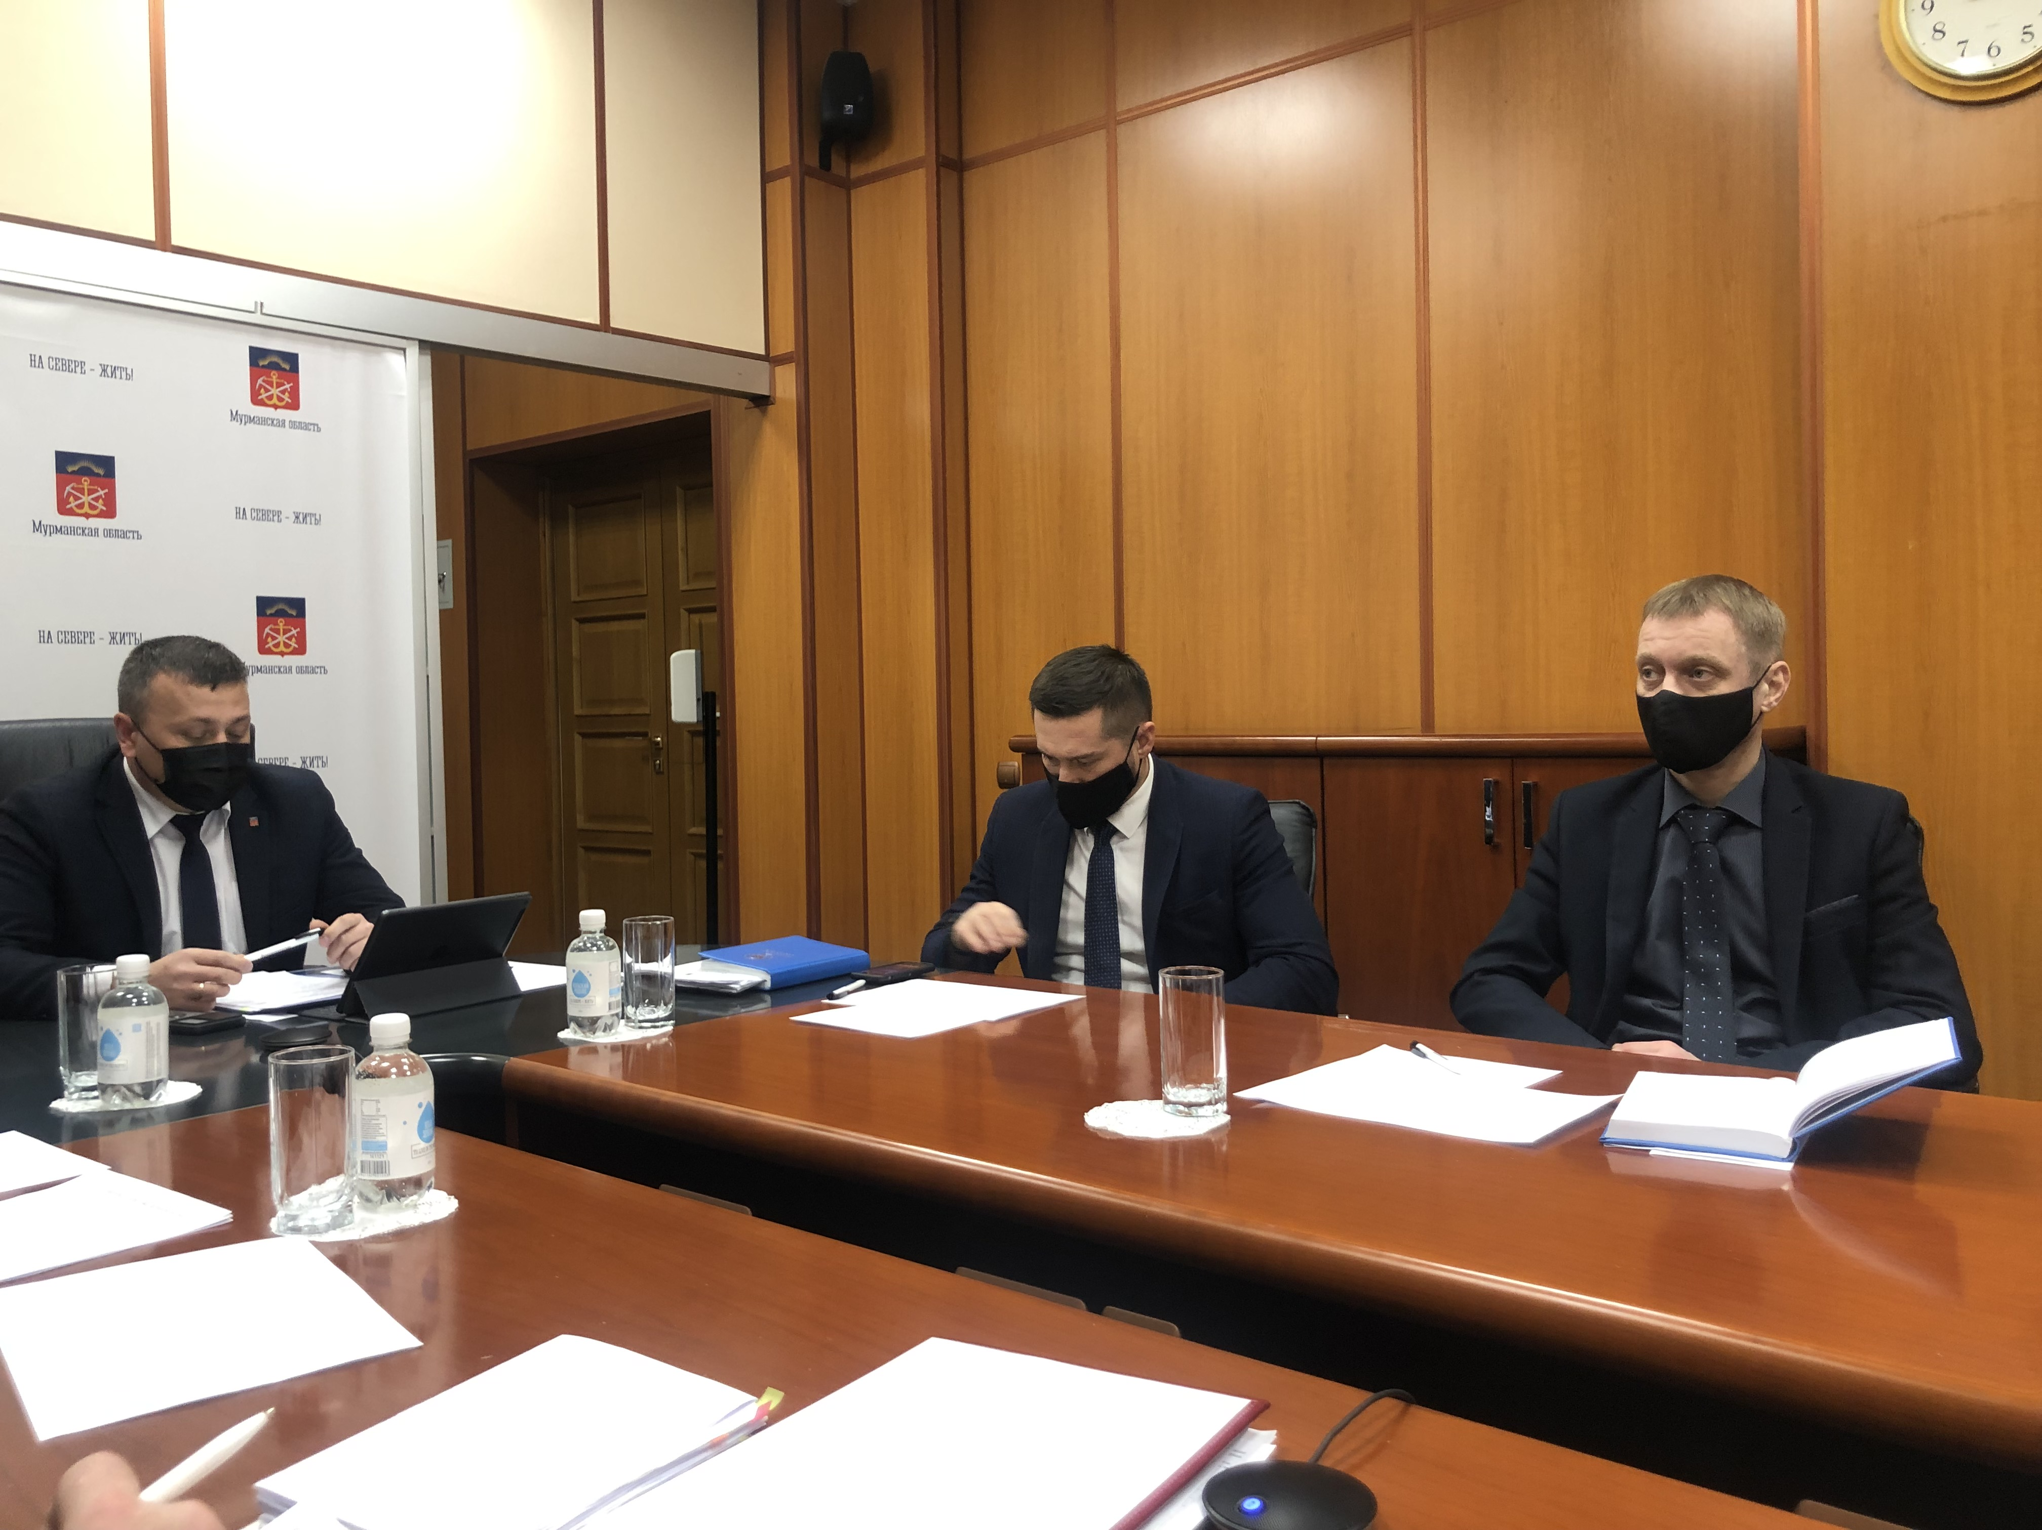
МЕРОПРИЯТИЯ ПО ПРОФИЛАКТИКЕ КОРРУПЦИОННЫХ И ДРУГИХ ПРАВОНАРУШЕНИЙ
Управлением по реализации антикоррупционной политики Мурманской области проведен семинар-совещание для должностных лиц органов местного самоуправления, ответственных за профилактику коррупционных и других правонарушений. В семинаре озвучены вопросы выполнения требований законодательства, обеспечения общественного контроля за деятельностью органов власти государственного и муниципального уровня, а также соблюдения принципов открытости и прозрачности принимаемых решений и их исполнения.

Slide 8
ПРОВЕДЕНИЕ СОЦИОЛОГИЧЕСКОГО ИССЛЕДОВАНИЯ В 2021 ГОДУ
ГЕОГРАФИЯ ИССЛЕДОВАНИЯ
ЦЕЛЬ ИССЛЕДОВАНИЯ
ОБЪЕМ ВЫБОРКИ
Оценка уровня, структуры и специфики коррупции в Мурманской области, а также эффективности принимаемых антикоррупционных мер
«ДЕЛОВАЯ» КОРРУПЦИЯ
100 чел.
Город-герой Мурманск
400 чел.
Город Апатиты
«БЫТОВАЯ» КОРРУПЦИЯ
Город Мончегорск
ЗАДАЧИ ИССЛЕДОВАНИЯ
Кандалакшский район
выявление фактических значений параметров оценки коррупции;
проведение качественно-количественной оценки коррупции;
- выявление и описание структуры коррупции;
- выявление соотношения основных характеристик коррупции в различных сферах государственного регулирования;
- оценка эффективности мер, направленных на противодействие коррупции;
- выявление и осуществление анализа причин и условий проявления коррупции.
Печенгский округ
МЕТОДИКА ИССЛЕДОВАНИЯ
репрезентативный социологический опрос по анкете в онлайн/оффлайн режиме

Slide 9
О КЛЮЧЕВЫХ РЕЗУЛЬТАТАХ УПРАВЛЕНИЯ
СДЕЛАНО В 4 КВАРТАЛЕ 2021 Г.
ПЛАНИРУЕТСЯ В 1 КВАРТАЛЕ 2022 Г.
- Проведено обучение муниципальных служащих региона в рамках повышения квалификации по тематике правоприменения антикоррупционного законодательства
- проведение проверок достоверности и полноты сведений о доходах, расходах, об имуществе и обязательствах имущественного характера, представленных лицами, замещающими государственные должности Мурманской области
- Проведен семинар-совещание для должностных лиц органов местного самоуправления, ответственных за профилактику коррупционных и иных правонарушений при участии УФНС России по мурманской области и прокуратуры мурманской области
- Подготовка и прием сведений о доходах, расходах, об имуществе и обязательствах имущественного характера, представляемых лицами, замещающими муниципальные должности региона, в рамках декларационной кампании 2022 года
Цель- создание условий для обеспечения эффективного государственного и муниципального управления
- Проведено исследование состояния «бытовой» и «Деловой» коррупции в регионе социологическими методами
- ОРГАНИЗАЦИЯ И ПРОВЕДЕНИЕ СОВМЕСТНО С МОЛОДЕЖНЫМ ЦЕНТРОМ «БИБЛИОДВИЖ» КОНКУРСА СЦЕНАРИЕВ АНТИКОРРУПЦИОННЫХ КВЕСТОВ ДЛЯ МОЛОДЕЖИ

Slide 10

Контактная информация:
Управление по реализации антикоррупционной политики Мурманской области
адрес: 183006, г. Мурманск, пр. Ленина, д. 75,
тел. 8(8152)486-203,
ОКПО 43272878, ОГРН 1205100000390,
ИНН/КПП 5190082583/519001001
anticorrmo.gov-murman.ru

